Slide 1
C# ASP.NET 常見錯誤
紀錄者：AsrielNi
使用版本：8.0
更新日期：2024/07/22

Slide 2
錯誤 1
錯誤資訊：
原因：
於ASP.NET的MVC模型的M中，並未定義「CustomerInfoModel」的「Primary Key」。這邊指的「Primary Key」是跟「Models」資料夾內的類別有關，而不是指要在SQL那邊下「Primary Key」的約束條件。
解決方法：
找到對應的類別後，加入欲當作「Primary Key」的屬性[Key]即可。

Slide 3
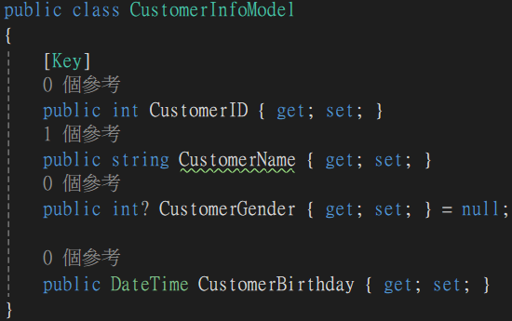
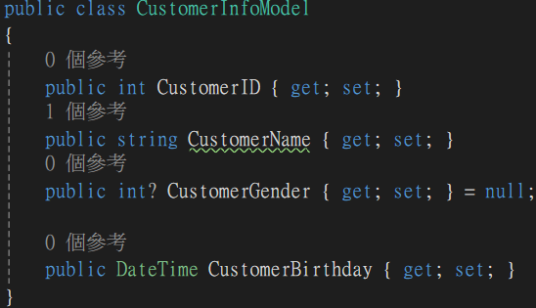

Slide 4
錯誤 2
錯誤資訊：
原因：
從資料庫取出的資料會自動被追蹤(Tracked)。對框架而言，取出的資料模型會被追蹤並依附於框架，該資料模型不可以賦值給同類別的不同模型，因為框架會比較模型間的鍵值，其追蹤可能更像是指唯一的意思。
解決方法：
將其追蹤的資料解除依附(Detach)後，再去追蹤新的同類別的資料模型。
備註：
Detached的解釋為不再追蹤實體。Modified的解釋為正在被追蹤且部分或全部的屬性的值有所改變。

Slide 5
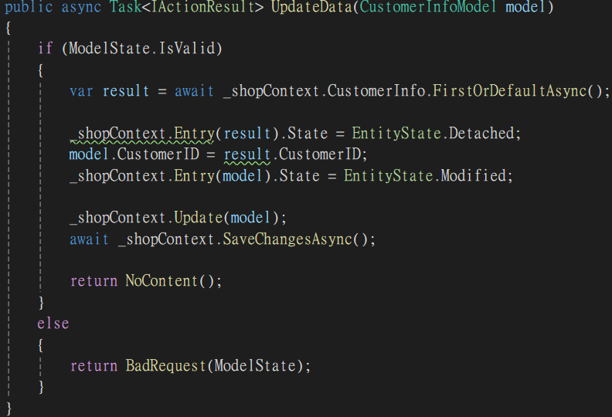
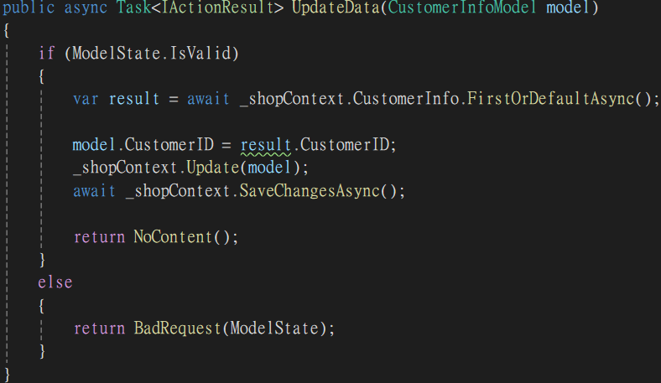

Slide 6
錯誤 3
錯誤資訊：
原因：
似乎在正常的情況下，ASP.NET的MVC的模型(M)會依照預設的建構式去建立模型(無參數的那種)，但是因為開發者自己建立的新的且有參數的建構式，使其沒有適合的建構式來建立模型。
解決方法：
加入一個沒有參數的建構式就可以了。
備註：
當有其他建構式存在時，系統就不會給予類別預設的建構式，必須手動編寫才可以。

Slide 7
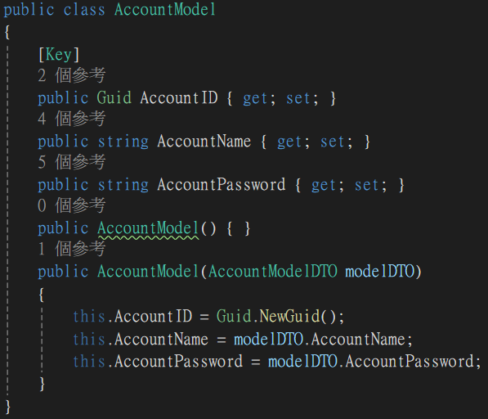
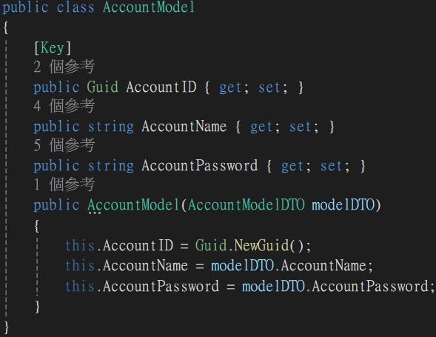

Slide 8
錯誤 4
錯誤資訊：
TypeError: Failed to execute 'fetch' on 'Window': Request with GET/HEAD method cannot have body.
原因：
如果控制器的方法是使用帶有模型類別(複雜模型)的參數，在使用GET做請求(Request)的時侯，會將前端傳來的資料放置於RequestBody並傳至Server，但是GET本身不具備RequestBody，所以報錯。
解決方法：
1. 使用簡單的型別做代替，如string, int ...。
2. 在模型類別的參數前，加上[FromQuery]屬性。(這會變更模型繫結的來源，原本是[FromBody]。)

Slide 9
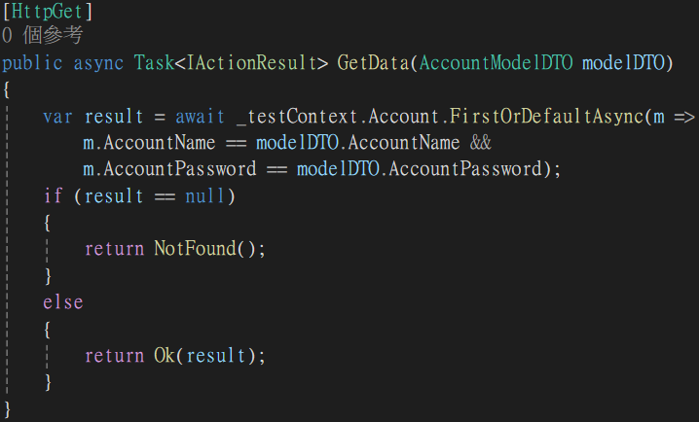
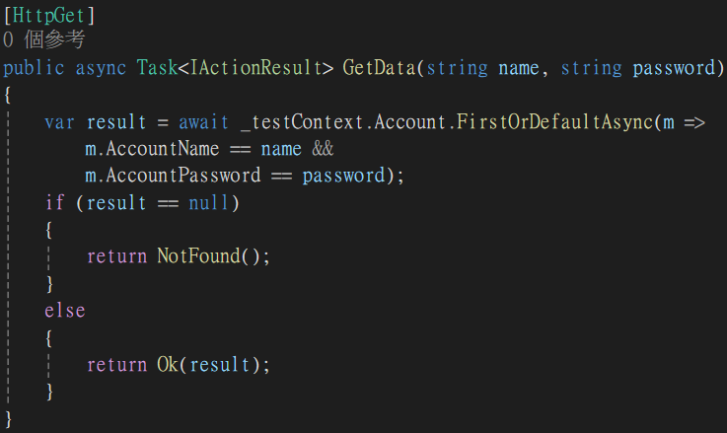
解決方法 1

Slide 10
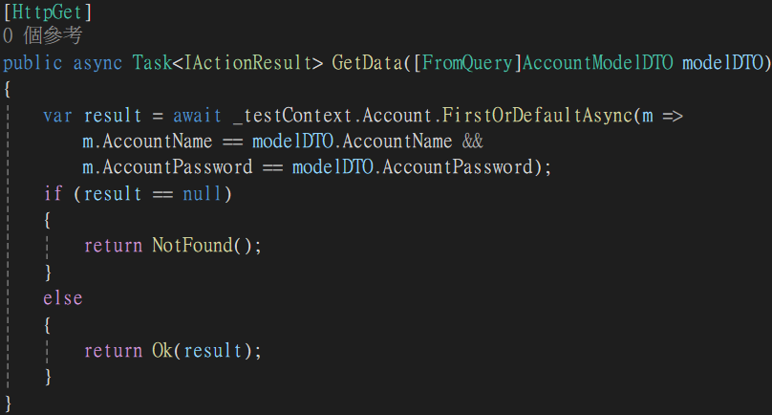
解決方法 2

Slide 11
錯誤 5
錯誤資訊：
想使用GUID作為Server SessionID去對應Client Cookies的SessionID，達到保持登入狀態。
原因：
當初在將GUID寫入資料庫時，Sqlite或ASP.NET似乎會將其全部轉換成大寫，但是，當從資料庫取出GUID時，會被ASP.NET全部轉換成小寫，所以IQueryable.FirstOrDefaultAsync()會找不到對應的資料，而回傳Null。
解決方法：
將兩者轉換成對應的大小寫。
備註：
這邊使用的資料庫為Sqlite。

Slide 12
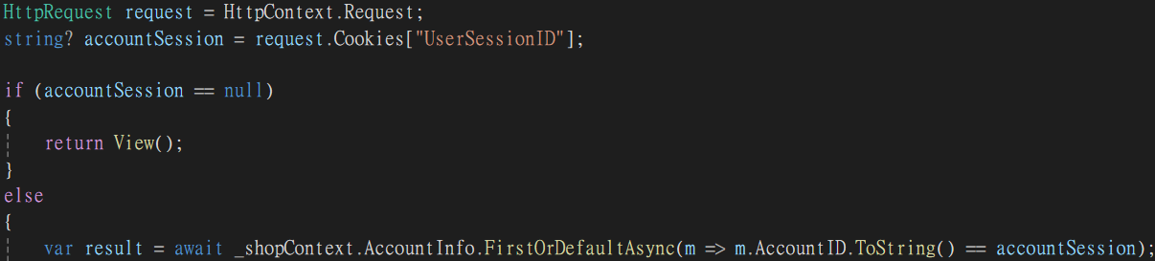
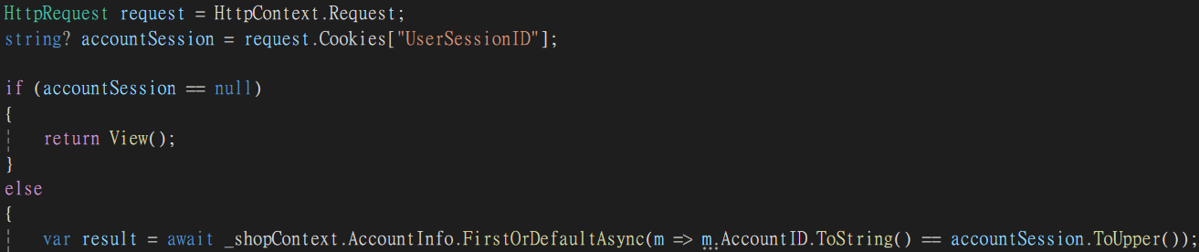
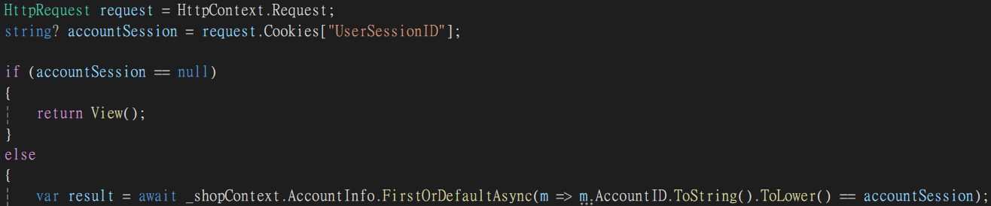

Slide 13
錯誤 6
錯誤資訊：
原因：
目前的推測來看，是目標物件不能被序列化或反序列化而造成的，似乎與System.Type有關，可能在繼承特定的介面後，就可以使用。
解決方法：
回傳給前端網頁的物件(Response的部分)必須可以被序列化，所以不要將不支援的物件回傳給前端網頁。
備註：
HttpResponse似乎不能被序列化，但也有可能是因為這個HttpResponse是來自於HttpContext.Response。

Slide 14
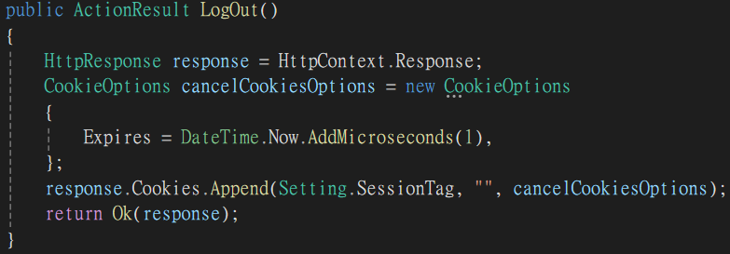
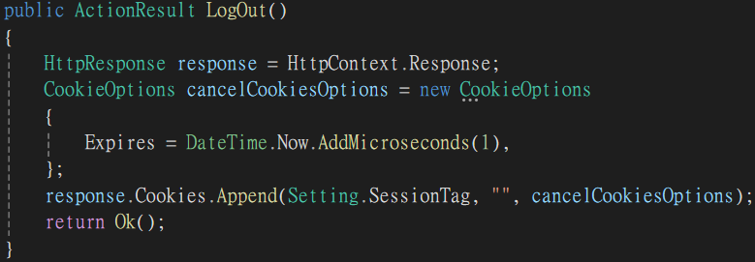

Slide 15
錯誤 7
錯誤資訊：
試圖迴避利用查詢字串作為網站連線的依據，則是想要透過路由屬性[Route()]修改Action的連線路徑並使用「asp-route-」來作為路由導引，但是找不到目標網站。
原因：
欲作為路由引導的參數並未傳到對應的Action，主要是因為路由屬性沒有對應到「asp-route-」。
解決方法：
路由屬性和「asp-route-」必須使用同一個參數「名稱」。
備註：
這個錯誤目前跟app.MapControllerRoute()無關。

Slide 16
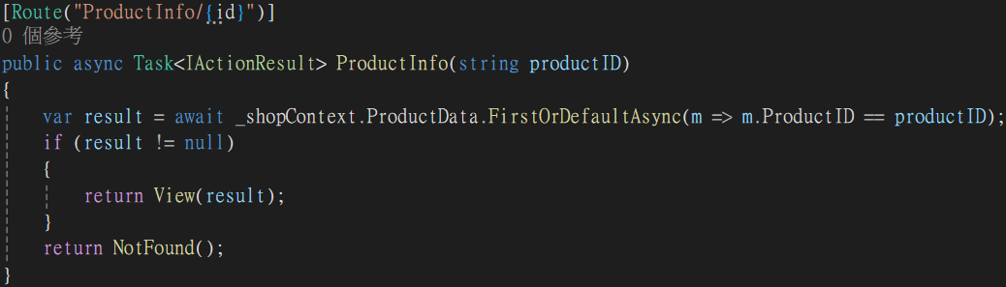
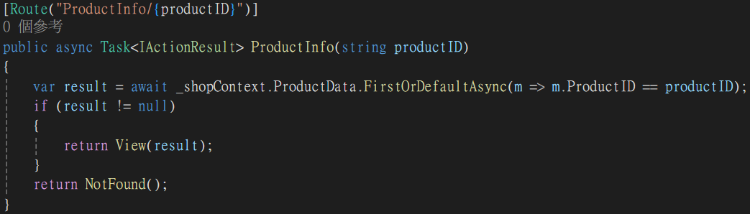
修改
紅色方框內的名稱必須完全一樣

Slide 17
錯誤 8
錯誤資訊：
原因：
沒有為Controller中的某個Action指定Http方法。
解決方法：
為其添加Http屬性即可。
備註：
這個錯誤是由於無法產生正確的swagger.json所造成的，而有可能會有多個不同原因產生一樣的錯誤(這邊指的是無法產生正確的swagger.json)。
原本以為繼承自ControllerBase的Controller會自動幫未標示Http方法的Action標示[HttpGet]。

Slide 18
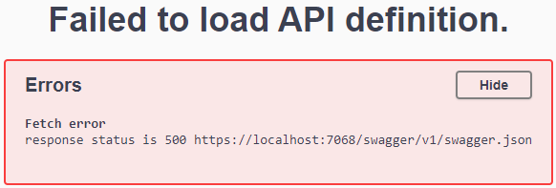
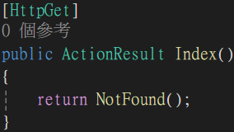
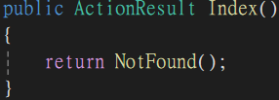
造成

Slide 19
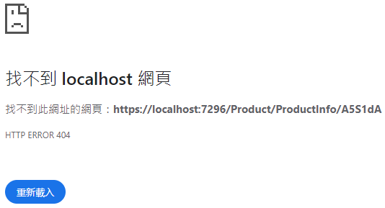
錯誤 9
錯誤資訊：
在MVC模型中使用路由屬性[Route()]而找不到目標網址，產生404錯誤。
原因：
路由屬性的設置似乎是對應[ApiController]而使用的。
解決方法：
移除路由屬性即可，而網址的部分可以透過Action的參數(查詢字串)去處理。

Slide 20
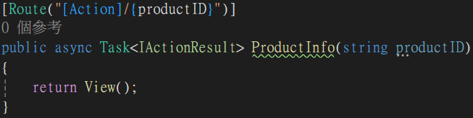
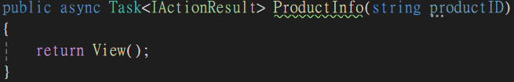
移除路由屬性

Slide 21
錯誤 10
錯誤資訊：
原因：
由於RegistrantController的建構式中，需要傳入RegistrantContext物件，但是沒有傳入導致錯誤。
解決方法：
註冊AddDbContext<RegistrantContext>服務到builder即可。
備註：
目前的推測，如果有註冊AddDbContext<RegistrantContext>服務到builder的話，ASP.NET似乎會自動將RegistrantContext物件傳入需要此物件的控制器的對應的建構式。

Slide 22
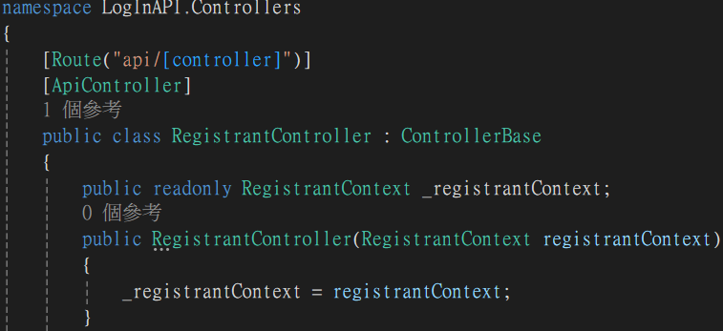
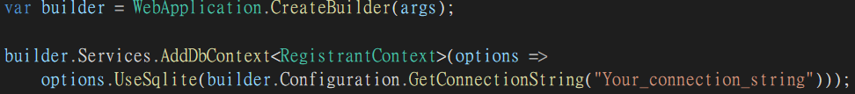
服務使用此建構式
修改成這樣

